Slide 1
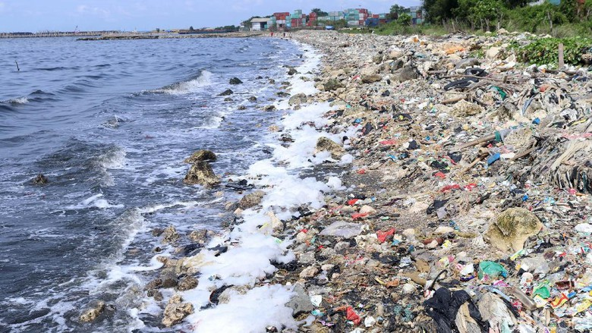
Jurnalisme Lingkungan
Untuk Media Elektronik
Oleh: Maya Rachmawaty, MSc
Program Studi Ilmu Komunikasi
Fakultas Humaniora dan Bisnis

Slide 2
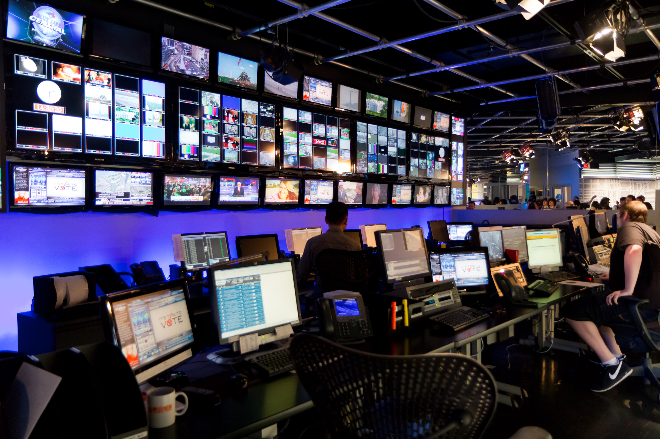
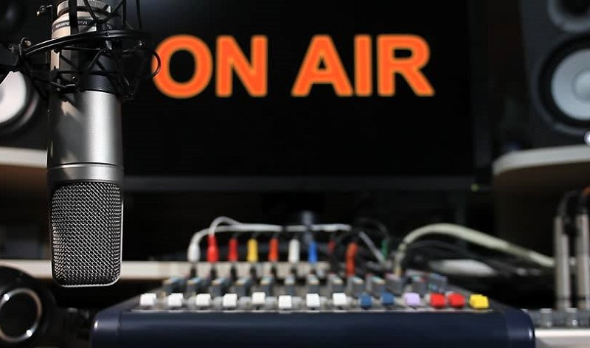
MEDIA ELEKTRONIK
Televisi
Radio

Slide 3
A. RADIO

Slide 4
SIARAN RADIO
--- JINGLE STATION/PROGRAM ---
OPENING
--- LAGU ---
--- IKLAN ---
SEGMEN 1, 2, 3 DST
--- LAGU ---
--- IKLAN ---
CLOSING
--- LAGU ---

Slide 5
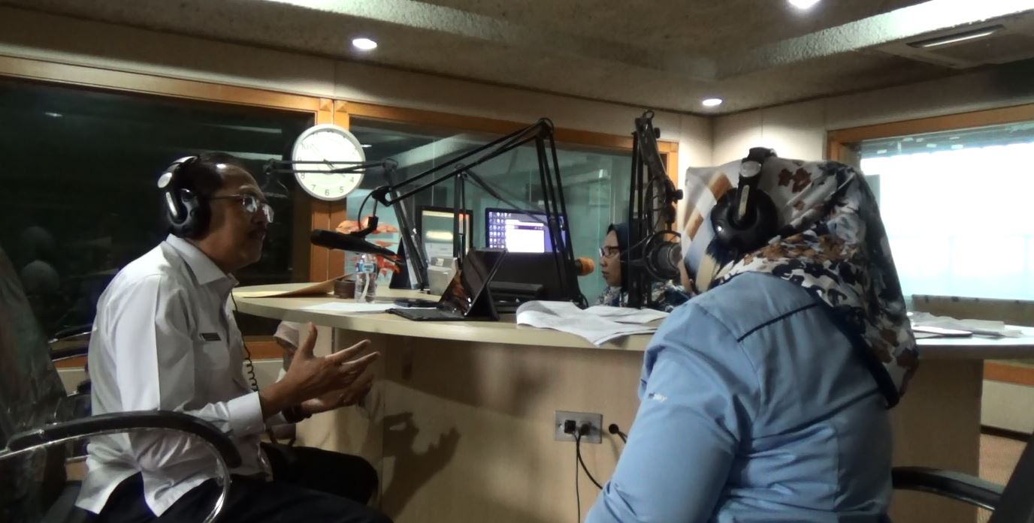
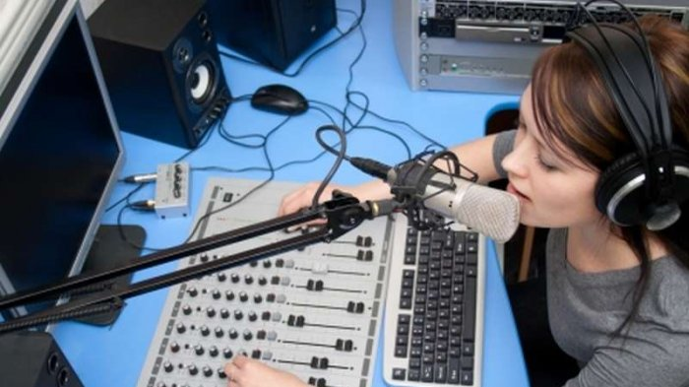
SIARAN RADIO
--- JINGLE STATION/PROGRAM ---
OPENING
--- LAGU ---
--- IKLAN ---
SEGMEN 1, 2, 3 DST
--- LAGU ---
--- IKLAN ---
CLOSING
--- LAGU ---

Slide 6
SKRIP SIARAN
OPENING
DURASI: 19” (19 DETIK)
OPENING DIUCAPKAN PADA INTRO LAGU
SERATUS LIMA FM/ PRO DUA RRI JAKARTA/ SUARA KREATIFITAS//
HAI SAHABAT KREATIF/ APA KABAR PAGI INI?/ UDAH SIAP MEMULAI
AKTIVITAS KAMU?// PASTINYA SAYA ....... AKAN NEMENIN PAGI
KAMU YANG CERAH/ DENGAN SEJUMLAH INFORMASI MENARIK/ DAN LAGU-LAGU YANG PENUH SEMANGAT/ SO STAY TUNED//

Slide 7
SKRIP SIARAN
SEGMENT INFO
DURASI: 1' 10” (1 MENIT 10 DETIK)
SKRIP BISA DIBACAKAN DENGAN BACKSOUND LAGU
SAHABAT KREATIF/ MIRIS BANGET INI/ LAGI-LAGI SEEKOR PAUS DITEMUKAN MATI KARENA SAMPAH PLASTIK// KALI INI DITEMUKAN DI PERAIRAN ITALIA// KEMARIN/ SEEKOR PAUS JENIS SPERMA YANG SEDANG HAMIL/ DITEMUKAN MATI DENGAN 20 KILOGRAM SAMPAH PLASTIK DI DALAM PERUTNYA// DUH/ NGERI BANGET YA/ 20 KILO CUY!!//
MASIH INGAT JUGA KAN SEBELUMNYA NI BULAN LALU/ SEEKOR PAUS DI FILIPINA JUGA DITEMUKAN MATI/ DENGAN 40 KG SAMPAH PLASTIK DI PERUTNYA// TERUS NOVEMBER 2018 LALU/ JUGA ADA PAUS DITEMUKAN MATI DI WAKATOBI/ SULAWESI TENGGARA//
WAH ISU SAMPAH PLASTIK MEMANG HARUS DITANGGAPI LEBIH SERIUS YA!//
YUK MUMPUNG BELUM TERLAMBAT KITA IKUT SERTA DALAM MELAWAN SAMPAH PLASTIK// BISA DIMULAI DENGAN MEMINIMALISIR PENGGUNAAN PLASTIK DALAM KEHIDUPAN SEHARI-HARI/ SEPERTI MENGGUNAKAN TOTE BAG UNTUK BELANJA// ABIS INI KITA AKAN LANJUT NGOBROL-NGOBROL SOAL SAMPAH PLASTIK/ BARENG SAMA DUTA LINGKUNGAN/ SI CANTIK NADINE CHANDARWINATA YANG UDAH ADA DI DEPAN SAYA// “HAI”// SO JANGAN KEMANA-MANA/ WE'LL BE RIGHT BACK//

Slide 8
SKRIP SIARAN
CLOSING
DURASI: 10” (15 DETIK)
OPENING DIUCAPKAN PADA INTRO/ENDING LAGU
UDAH JAM SEMBILAN AJA NI GA BERASA/ WAKTUNYA SAYA ..... PAMIT// MAKASI BANYAK UDAH DENGERIN “MORNING LIVE CHAT” PAGI INI/ SAMPE JUMPA BESOK/ AND BYE-BYE!//

Slide 9
SKRIP SIARAN RADIO
1. MEMENUHI UNSUR 5W+1H
2. DESKRIPSIKAN KEJADIAN
3. PENGGALAN WAWANCARA
4. DIBAWAKAN DENGAN AKRAB
(DEPEND ON PROGRAM)
5. NASKAH SINGKAT
(LEBIH BANYAK PEMBAHASAN)
6. LEBIH BISA PERSUASIF

Slide 10
LATIHAN MEMBUAT NASKAH
CARILAH INFORMASI TENTANG LINGKUNGAN YANG BARU TERJADI
AKHIR-AKHIR INI// DAPATKAN INFORMASI 5W+1H DARI INFOMASI
TERSEBUT//
BUATLAH SEBUAH NASKAH DARI INFORMASI YANG ANDA DAPATKAN/
UNTUK SIARAN RADIO/ DENGAN PERKIRAAN DURASI 45-60 DETIK//

Slide 11
A. TELEVISI

Slide 12
PRODUKSI BERITA TV
UNTUK PROSES PELIPUTAN & PRODUKSI
SUDAH DI PERTEMUAN TEKNIS 6-7
STAND UP:
1. DILAKUKAN UNTUK MEYAKINKAN PEMIRSA
2. MENUNJUKAN/MENJELASKAN LOKASI KEJADIAN
3. MEWAKILI MATA/HIDUNG/MULUT (PASCA INDRA) PEMIRSA
4. SEBAGAI GIMIK/MELENGKAPI/MEMPERCANTIK PAKET PELIPUTAN

Slide 13
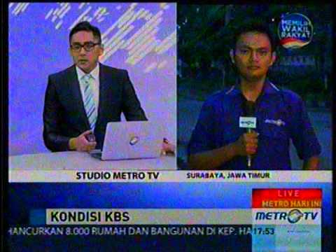
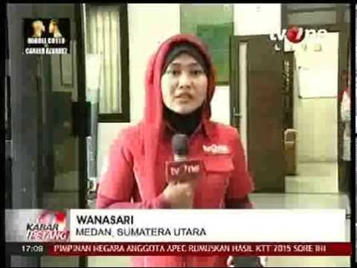
STAND UP
ONCAM/PTC, LOT (LIVE ON TAPE), LIVE REPORT
STAND UP YANG BAIK:
1. PERCAYA DIRI
2. MATERI TELAH DIPERSIAPKAN (LATIHAN)
3. VOCAL/SUARA BERAT (ALTO) & TEGAS
4. ARTIKULASI JELAS & BERINTONASI
5. EKSPRESIF
6. PERHATIKAN GESTURE

Slide 14
STAND UP
ONCAM/PTC, LOT (LIVE ON TAPE), LIVE REPORT
ONCAM/PTC:
1. CARI SISI YANG PALING MENARIK DARI MATERI LIPUTAN
2. BERINTERAKSI DENGAN OBJEK LIPUTAN
3. SINGKAT 15-25 DETIK (PER CLIP)
4. OPENING - TENGAH - CLOSING
5. ONCAM BERMANFAAT/MEMBERIKAN INFORMASI
YANG TIDAK BISA DIJELASKAN DI NASKAH
6. EKSPRESIF & BERINTONASI

Slide 15
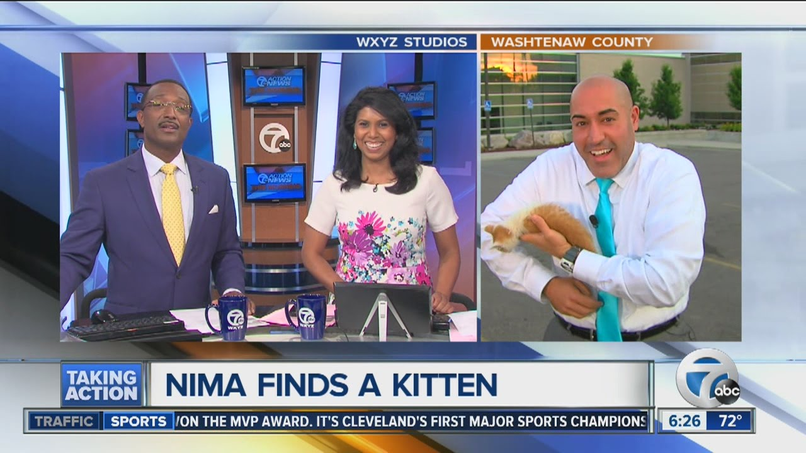
STAND UP
ONCAM/PTC, LOT (LIVE ON TAPE), LIVE REPORT
LIVE REPORT/LIVE ON TAPE:
1. PERSIAPKAN MATERI (SUSUN POINTERS/NASKAH)
2. GUNAKAN CATATAN ATAU LATIHAN HINGGA HAFAL
3. DURASI 3 - 5 MENIT
4. SATU LOKASI / MOVING
(TERGANTUNG KEBUTUHAN)
5. EKSPRESIF & BERINTONASI
6. BEFIKIR LALU BERBICARA
7. SAMPAIKAN INFO DENGAN TENANG

Slide 16
LATIHAN LIVE REPORT
AKTIVITAS GUNUNG BROMO MENURUN, KAWASAN WISATA KEMBALI DIBUKA
DATA LIVE REPORT/LIVE ON TAPE:
1. AKTIVITAS VULKANIK SUDAH MENURUN
2. KAWASAN WISATA KEMBALI DIBUKA
3. SUDAH ADA 200 WISATAWAN DATANG
4. WAWANCARA SALAH SATU WISATAWAN
5. TEKANKAN KEMBALI DENGAN MENYEBUTKAN DATA DARI BMKG

Slide 17
LATIHAN STAND UP
ONCAM/PTC, LOT (LIVE ON TAPE), LIVE REPORT
..THANK YOU..
BUATLAH VIDEO LIVE ON TAPE TENTANG BERITA LINGKUNGAN
YANG ADA DI SEKITAR LINGKUNGAN UPJ/ DURASI VIDEO
MAKSIMAL 2 MENIT//
KIRIMKAN VIA WA KE NOMOR 081295069012// GOOD LUCK!//

